Slide 1
Επιβλέπων: Δρ. Νικόλαος Δεσύπρης
Φοιτητές:
Μπόρας Νικόλαος, ΜΟΠ300
Παπαευσταθίου Νικόλαος, ΜΟΠ 318
Σιάννα Αικατερίνη, ΜΟΠ 321
Τσιάγκας Γεώργιος, ΜΟΠ 320

Slide 2
Τι είναι το DVB-H
Ψηφιακό πρότυπο εκπομπής σε μικρές συσκευές χειρός
Προδιαγράφεται από το DVB και το ETSI
Βασίζεται στο DVB-T
Γεφυρώνει τα παραδοσιακά συστήματα εκπομπής με τα κυψελωτά δίκτυα

Slide 3
Απαιτήσεις DVB-H
Υπηρεσίες φορητής και κινητής χρήσης με υψηλή ποιότητα
Περιορισμένοι πόροι συσκευών
Mobility (Κινητικότητα)
Συμβατότητα

Slide 4
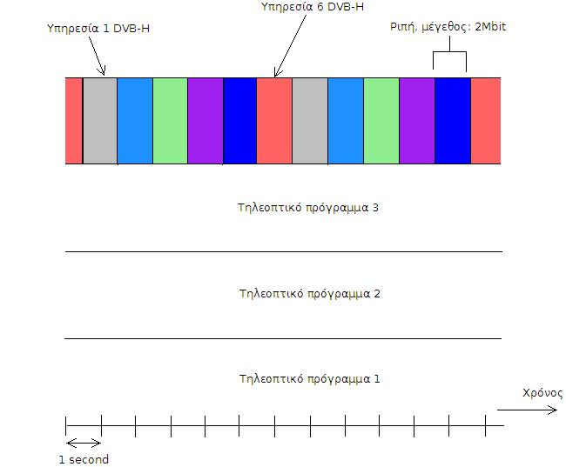
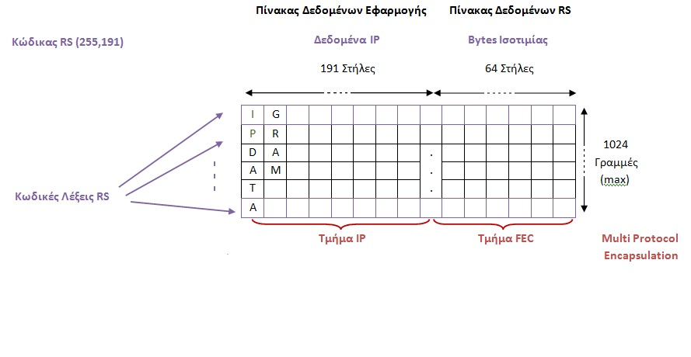
Επίπεδο ζεύξης
Time Slicing
MPE-FEC

Slide 5
Φυσικό επίπεδο
+2 TPS bits
4K mode
Νέος τρόπος χρήσης του Symbol Interleaver
Κανάλι φάσματος 5MHz

Slide 6
Αρχιτεκτονική DVB-H
IP Datacasting!

Slide 7
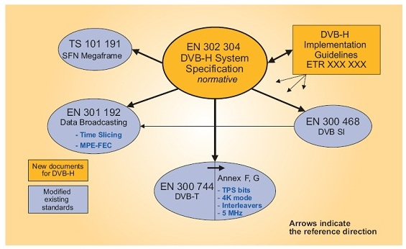
DVB-H Standardization
Ορισμός σε μια οικογένεια προδιαγραφών

Slide 8
DVB-H Trials & Pilots
Εκτενείς εμπορικές και τεχνικές δοκιμές πάνω στο DVB-H έχουν πραγματοποιηθεί σε πάνω από 40 χώρες σε όλο τoν κόσμο.
Θα επικεντρωθούμε κυρίως σε δοκιμές που έγιναν στο χώρο της Ευρώπης, καθώς και σε κάποιες που έγιναν στο χώρο των Ηνωμένων Πολιτειών και της Ασίας.
H FinPilot το 2005 έτρεξε στο Ελσίνκι της Φινλανδία το πρόγραμμα Finnish Mobile TV.
Στην ίδια πόλη το Δεκέμβριο του 2006 οι εταιρείες Digita, MTV3, SBS έτρεξαν ένα πιλοτικό πρόγραμμα με την επωνυμία Μοbiili-ΤV.
Τον Αύγουστο του 2004 στο Βερολίνο διεξήχθη το bmco project από τις εταιρείες Nokia, Philips, Universal Studios Networks Deutschland, Vodafone Pilotentwicklung .

Slide 9
DVB-H Trials & Pilots
Ένα χρόνο μετά, στην ίδια πόλη η T-Systems Media&Broadcast λειτούργησε ένα πιλοτικό DVB-Η κανάλι .
Το 2005 οι Canal+ Group, SFR, Nokia και Towercast λάνσαραν στο Παρίσι ένα πιλοτικό πρόγραμμα το οποίο θα χρησιμοποιούσε το DVB-H πρότυπο κινητής μετάδοσης.
Πιλοτικές δοκιμές έγιναν και στις πόλεις Metz και Pau της Γαλλίας.
Η 3 Italia το Ιούνιο του 2006 άρχισε να εκπέμπει το 2006 DVB-H υπηρεσίες κινητής τηλεόρασης σε όλη την Ιταλία.
Αυτή την κίνηση της 3 Italia ακολούθησαν και οι εταιρείες ΤΙΜ και Vodafone μέσα στο ίδιο έτος.

Slide 10
DVB-H Trials & Pilots
Στο Ηνωμένο Βασίλειο Πιλοτικά προγράμματα πραγματοποιήθηκαν στις πόλεις της Οξφόρδης (2005) και του Κέιμπριτζ(2007) .
DVB-Η πιλοτικό πρόγραμμα διεξήχθη στην Ισπανία, σε Μαδρίτη και Βαρκελώνη συνεταιρικά από τις εταιρείες Abertis Telecom, Nokia, Telefónica Móviles, Antena 3, Sogecable, Tele 5, TVE, Telemadrid, TV de Catalunya το 2005.
Στο χώρο της Ασίας, πιλοτικό πρόγραμμα έλαβε χώρο στο Hong Kong από την Εταιρεία PCCW (2006-2007).
Τέλος, δοκιμές πάνω στο DVB-H πρότυπο έλαβαν χώρο και στις Ηνωμένες Πολιτείες, σε πόλεις όπως το Λας Βέγκας(2006) και τη Νέα Υόρκη(2007).
Το γενικό συμπέρασμα όλων αυτών των δοκιμών είναι ότι οι καταναλωτές επιθυμούν την υπηρεσίες τηλεόρασης στα κινητά τους τηλέφωνα.

Slide 11
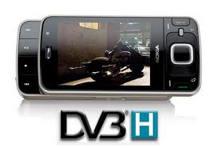
DVB-H Applications (1)
Digital Television Broadcasting
Βασικότερη χρήση της DVB πλατφόρμας
Πρωτόκολλα MPEG-4 ή H.264/AVC
Κρυπτογραφημένα (scrambled) τηλεοπτικά προγράμματα, με ανοικτούς IP-based μηχανισμούς (IPSec)
Push/caching of DTV content (news, weather forecast, sports flash etc.)
Το υλικό μεταδίδεται και αποθηκεύεται στα τερματικά.
Off-line πρόσβαση ανά πάσα στιγμή με μηδενικό κόστος

Slide 12
DVB-H Applications (2)
Message Alerts
Eκπομπή μηνυμάτων σε όλα τα τερματικά ταυτόχρονα σχετικά με την επικαιρότητα
Enhanced-interactivity DTV programs
Υπηρεσίες tele-voting, e-shopping
Πολίτες-Δημοσιογράφοι (live feeds)
Push/caching of Web content
Εκπομπή ολόκληρων sites για τοπική αποθήκευση και χρήση off-line με μηδενικό κόστος. 1 λεπτό-> 300 σελίδες @ 2 Mbps

Slide 13
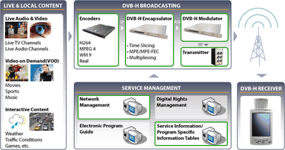
DVB-H Applications (3)
Full on-demand access to data and multimedia content
Ασύμμετρη σύνδεση με τη βοήθεια του κανλιού επιστροφής
DVB-H Service Continuity using the cellular interaction network
Δρομολόγηση αποκλειστικά και μόνο μέσω του κυψελωτού δικτύου
Χαμηλότερη ποιότητα και υψηλότερο κόστος

Slide 14
DVB-H Applications (4)
Emergency systems
Σε επείγουσες καταστάσεις η χρήση του πομπού DVB-H για εκποπμή δεδομένων σε κινητούς σταθμούς παροχής βοήθειας
Services/Application example: Slow moving DVB-H terminal
Εξοπλισμένα οχήματα με DVB-H κεραίες
Καλύτερο κέρδος κεραίας

Slide 15
ΕΡΩΤΗΣΕΙΣ – ΑΠΟΡΙΕΣ

